Slide 1
Organinių junginių tyrimo metodai: atskyrimo ir gryninimo metodai
11 klasė
III gimnazijos klasė

Slide 2
Pamokos tikslas
Suteikti mokiniams žinias ir supratimą apie distiliavimą, kolorimetriją, ekstrahavimą, plonasluoksnę chromatografiją
Atlikti 2 praktikos darbus analizuojant pasirinktus organinių junginių išskirstymo metodus

Slide 3
Pamokos planas
Distiliavimas:
  Distiliavimo klasifikavimas;
  Paprasčiausias distiliavimo aparatas;
  Distiliavimo privalumai ir trūkumai.
Kolorimetrija:
  Kolorimetrijos veikimo principai;
  Kolorimetrijos privalumai ir trūkumai.
Ekstrahavimas:
  Ekstrahavimo komponentai ir veikimo principai;
  Ekstrahavimo privalumai ir trūkumai.
Plonasluoksnė chromatografija:
  Plonasluoksnės chromatografijos veikimo principai;
  Plonasluoksnės chromatografijos privalumai ir trūkumai.

Slide 4
Distiliavimas
Distiliavimas yra fizikinis procesas, kuris naudojamas atskirti skysčius su skirtingomis virimo temperatūromis arba išskirti komponentus iš mišinio.
Šis procesas yra pagrindinis cheminių medžiagų valymo ir koncentravimo metodas.
Distiliavimas dažnai naudojamas alkoholio, naftos produktų, vandens ir kitų medžiagų gavimui arba valymui.

Slide 5
Distiliavimo klasifikavimas
Paprastas distiliavimas
Frakcinis distiliavimas
Distiliavimas naudojant mažą slėgį - vakuuminis distiliavimas

Slide 6
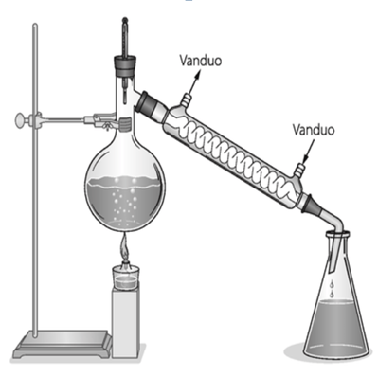
Distiliavimo aparatas mokykloje
Indai ir priemonės: laboratorinis stovas, Viurco kolba, termometras, kondensatorius (šaldytuvas) , alonžas, kūginė kolba, kaitinimo elementas
Aparato vaizdas:

Slide 7
Distiliavimo privalumai:
Valymas ir išskyrimas: Distiliavimas leidžia atskirti skirtingų virimo temperatūrų medžiagas ir išskirti komponentus iš mišinio. Tai naudojama valyti ir gauti grynoms medžiagoms.
Medžiagų gavimas: Daugelis medžiagų, tokios kaip alkoholis, naftos produktai, vaistai, parfumerijos produktai ir daugelis kitų, yra gaminami naudojant distiliavimą.
Virusų naikinimas: Distiliavimas gali būti naudojamas vandens sterilizacijai, nes daugumą patogeninių bakterijų, virusų ir kitų mikroorganizmų žudo aukštos temperatūros režimas.

Slide 8
Distiliavimo trūkumai
Energijos sąnaudos: Distiliavimui dažnai sunaudojama didelis kiekis energijos, nes reikia šildyti medžiagą iki virimo temperatūros.
Laiko sąnaudos: Tai gali užtrukti ilgai, ypač jei reikia distiliuoti didelį kiekį medžiagos.
Ribotas naudojimas: Distiliavimas gali būti naudojamas tik tokių mišinių skirstymui, kuriuose esančios medžiagos turi skirtingas virimo temperatūras. Tai nėra efektyvus būdas atskirti mišinius, kuriuose komponentai turi panašias virimo temperatūras.
Aparatūros ir techninės priežiūros išlaidos: Tam, kad būtų galima atlikti distiliavimą, dažnai reikia brangios specialios įrangos reikalaujančios nuolatinės priežiūros.

Slide 9
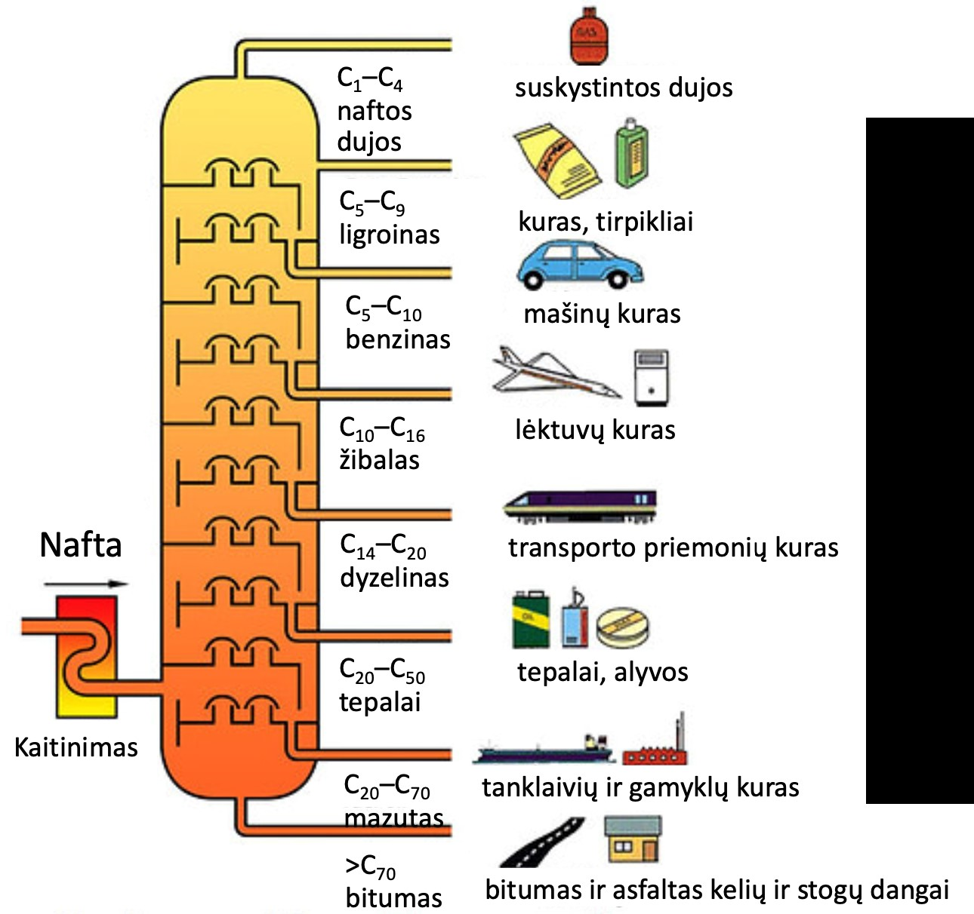
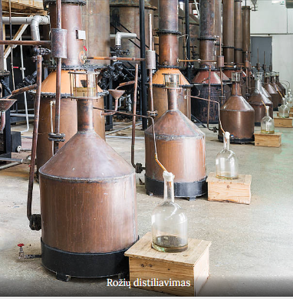
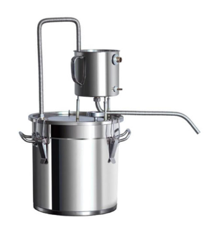
Frakcinio distiliavimo kolona

Slide 10
Kolorimetrija
Kolorimetrijos tyrimo metodas kurį naudoja norint nustatyti arba matuoti medžiagos koncentraciją tirpale pagal jo spalvą.
Kolorimetrija naudojama daugelyje skirtingų sričių, įskaitant chemiją, biochemiją, maisto pramonę, vandens analizę, farmaciją ir kitas mokslines sritis.

Slide 11
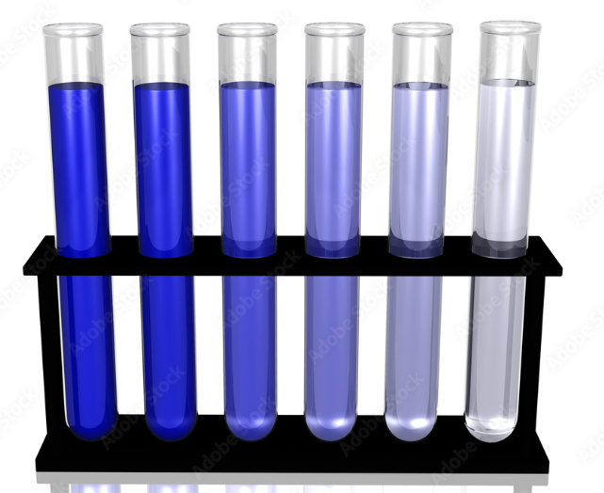
Standartinių tirpalų spalvos kitimas kolorimetrijoje

Slide 12
Kolorimetro (aparato) veikimo principai (1)
Šviesos šaltinis spinduliuoja šviesą pro mėginio talpą, kuriame yra tirpalo, kurio koncentraciją norime matuoti.
Tirpalo sudedamosios dalys sugeria arba išspinduliuoja tam tikras šviesos srautus, priklausomai nuo jų koncentracijos.
Iš šviesos šaltinio sklindančiai šviesai praeinant per mėginio talpą, ji patenka į monochromatorių arba per filtrą, kuris išskirtų tam tikrą šviesos diapazono dalį.

Slide 13
Kolorimetro (aparato) veikimo principai (2)
Šviesa, kuri praeina per mėginio talpą, patenka į fotodetektorių, kuris registruoja jos intensyvumą.
Fotodetektorius pateikia signalą į elektroninį įrenginį, kuris gali būti apdorojamas kompiuteriu.
Kompiuteris palygina gautą signalą su kalibravimo kreive ir apskaičiuoja medžiagos koncentraciją mėginyje.

Slide 14
Kolorimetrijos privalumai
Paprastumas ir greitis: Kolorimetrija yra greitas ir paprastas būdas nustatyti medžiagos koncentraciją tirpale. Tai nereikalauja sudėtingos įrangos ar specialių techninių įgūdžių.
Jautrumas: Kolorimetrija gali būti labai jautrus metodas, leidžiantis aptikti mažas medžiagų koncentracijas, ypač jei medžiaga turi ryškią spalvą arba tai susiję su reakcijomis, kurios sukelia ryškius produktus.
Pritaikymas įvairiose srityse: Kolorimetrija naudojama įvairiose srityse, įskaitant maisto pramonę, biochemiją, vandens analizę, farmaciją ir kt.
Mažos medžiagų kiekio reikalingumas: Daugelis kolorimetrijos testų gali būti atlikti naudojant nedidelius kiekius medžiagos, kas yra svarbu, jei medžiaga brangi arba ribotai prieinama.

Slide 15
Kolorimetrijos trūkumai
Ryškumo ir spalvos jautrumas: Kolorimetrija priklauso nuo medžiagos spalvos, todėl ji yra labiau tinkama medžiagoms su ryškia spalva. Neaiškios spalvos medžiagos gali reikalauti papildomų cheminių reakcijų arba pridėtinės analitinės įrangos naudojimo.
Kalibravimas: Kolorimetrija reikalauja, kad būtų sukurtas kalibravimo grafikas, kuriame nustatoma ryškumo ar spalvos priklausomybė nuo medžiagos koncentracijos.
Interferencija: Kolorimetrijos rezultatus gali paveikti interferencija nuo kitų medžiagų, esančių tirtame tirpale. Šiuos veiksnius reikia atidžiai kontroliuoti arba kompensuoti.

Slide 16
Ekstrahavimas
Ekstrahavimas yra cheminis procesas, kuriuo siekiama išskirti arba atskirti tam tikras medžiagas iš mišinio naudojant tirpiklį
Tai yra plačiai naudojamas metodas cheminiuose laboratoriniuose tyrimuose, pramonėje, farmacijoje, maisto pramonėje ir kitose srityse.
Pagrindinis ekstrahavimo principas yra tai, kad tam tikros medžiagos yra tirpstančios viename tirpiklyje, o kitos - ne.

Slide 17
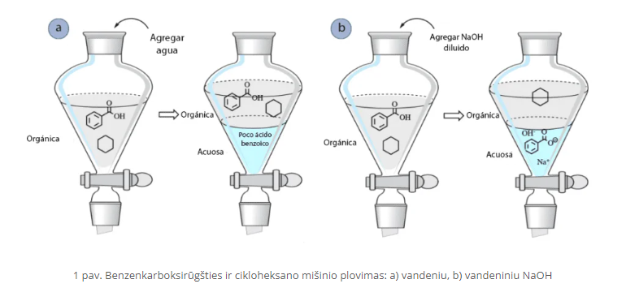

Slide 18
Ekstrahavimo komponentai ir veikimo principai (1)
Paruošimas: Pirmasis žingsnis yra paruošti mišinį, kurį norime išskirstyti. Mišinys gali būti kietas, skystas arba dujų fazėje. Jis gali apimti norimą medžiagą, kurios išskirti siekiame, ir kitas medžiagas, kurios gali būti tirtos kartu. Paruoštos medžiagos yra dedamos į ekstrahavimo aparatą.
Tirpiklio panaudojimas: Antrasis žingsnis panaudoti tirpiklius mišiniu. Tirpiklis pasirenkamas atsižvelgiant į jo gebėjimą ištirpti tam tikras medžiagas mišinyje. Tirpiklis turi būti pasirinktas taip, kad jis būtų geras tirpiklis norimai išanalizuoti medžiagai, bet kad jis negalėtų ištirptinti visų kitų medžiagų mišinyje.

Slide 19
Ekstrahavimo komponentai ir veikimo principai (2)
Ekstrahavimas: Ekstrahavimo proceso metu tirpiklis praeina per mišinį ir ištirpina norimą medžiagą iš mišinio. Norima medžiaga tirpsta tirpiklyje ir praeina su juo. Kitaip sakant, ji perkelia iš vienos fazės į kitą.
Atskyrimas: Po to, kai ekstrahavimas yra baigtas, susidariusi medžiaga yra atskiriama nuo tirpiklio ir kitų komponentų mišinyje. Tai gali būti atliekama daugeliu būdų, priklausomai nuo medžiagų ir ekstrahavimo sąlygų. Pavyzdžiui, galima naudoti filtravimą, garinimą arba kitus mechaninius arba cheminius metodus atskirti medžiagas.
Tirpiklio perdirbimas arba atkūrimas: Dažnai po ekstrahavimo tirpiklis yra perdirbamas arba atkuriamas, kad jis būtų naudojamas kituose ekstrahavimo procesuose. Tai yra ekonominiška ir ekologiška.

Slide 20
Ekstrahavimo privalumai
Medžiagų išskyrimas: Ekstrahavimas leidžia išskirti norimą medžiagą iš mišinio, kuris gali būti sudėtingas arba turėti daug kitų komponentų.
Valymas: Tai gali būti naudojama valyti medžiagas nuo priemaišų.
Medžiagų koncentracijos padidinimas: Ekstrahavimas gali būti naudojamas padidinti norimos medžiagos koncentraciją tirpale, kuris yra svarbus tam tikruose procesuose, pvz., gamybos srityje.
Pritaikymas įvairiose srityse: Tai yra plačiai naudojamas procesas ir yra tinkamas naudoti chemijoje, farmacijoje, maisto pramonėje, aplinkos moksluose ir kitose srityse.

Slide 21
Ekstrahavimo trūkumai
Energijos sąnaudos: Kai kuriais atvejais ekstrahavimo procesai gali reikalauti didelių energijos sąnaudų, ypač jei reikia šildyti ar atvėsinti tirpalą.
Laiko sąnaudos: Ekstrahavimas gali užtrukti ilgai, ypač jei norite išgryninti mažas kiekius medžiagos iš didelių mišinių.
Tirpiklių saugumas: Naudojant organinius tirpiklius, reikia atsižvelgti į jų saugumą ir galimą aplinkos pavojų.
Tirpiklių atliekos: Tirpikliai gali tapti atliekomis, kurias reikia tinkamai tvarkyti ir perdirbti.
Specifiniai reikalavimai: Kiekvienas ekstrahavimo atvejis gali turėti specifinius reikalavimus dėl tirpiklių pasirinkimo, ekstrahavimo sąlygų ir kitų faktorių, todėl reikia atidžiai projektuoti kiekvieną procesą.

Slide 22
Plonasluoksnė chromatografija
Plonasluoksnė chromatografija (anglų kalba - Thin-Layer Chromatography arba TLC) yra analitikos ir atskyrimo metodas, naudojamas norint atskirti ir nustatyti medžiagas iš mišinio pagal jų migraciją per ploną sluoksnį, kuris yra uždėtas ant inertinės pagrindo plokštelės.
Šis metodas yra dažnai naudojamas laboratoriniuose tyrimuose, kai reikia atskirti ir identifikuoti medžiagas, kontroliuoti produktų kokybę arba atlikti kitus cheminius tyrimus.

Slide 23
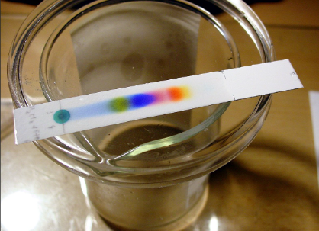

Slide 24
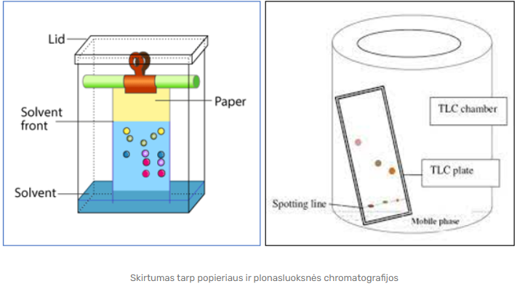

Slide 25
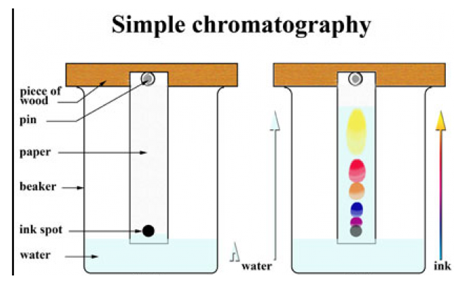

Slide 26
Plonasluoksnės chromatografijos veikimo principai (1)
Paruošimas: Paruošiama plona ir vienalytė danga
Mėginio analizavimo pradžia: Mėginys, kuriame yra norimų medžiagų, yra uždedamas ant plonos sluoksnio dangos tam tikroje vietoje. Tai paprastai daroma naudojant mikropipetes arba kitus įrankius.
Tirpiklis: Tirpiklis yra medžiaga, kuri juda per ploną sluoksnį ir "tempia" medžiagas su juo. Tirpiklis pasirenkamas taip, kad būtų tinkamas atskirti konkrečias medžiagas, atsižvelgiant į jų tirpimo savybes. Jei norite atskirti polines medžiagas, dažnai naudojamas nepolinis tirpiklis ir atvirkščiai.

Slide 27
Plonasluoksnės chromatografijos veikimo principai (2)
Atskirties rezultatas: Medžiagos atskirtos pagal jų elgesį plonasluoksnėje dangoje. Po tam tikro laiko, kai tirpiklis pasiekia plonos sluoksnio galo, plokštelė yra pašalinama, ir medžiagos, kurios buvo atskirtos, yra matomos kaip atskiri skyriai arba dėmės ant plokštelės.
Identifikavimas: Norint nustatyti atskirtas medžiagas, galima naudoti detektorių, kuris gali nustatyti jų buvimą pagal jų savybes (pvz., fluorescenciją) arba vizualiai palyginti su žinomomis kontrolinėmis medžiagomis. Taip galima identifikuoti atskirtas medžiagas.

Slide 28
Plonasluoksnės chromatografijos privalumai:
Greitis: TLC yra greita analizės technika, kuri leidžia atskirti medžiagas mišinyje per trumpą laiką. Tai ypač naudinga laboratoriniuose tyrimuose, kai reikia greitai gauti rezultatus.
Pigumas: Plonasluoksnės chromatografijos medžiagos, tokios kaip plonasluoksnės plokštelės ir tirpikliai, yra palyginti pigios ir lengvai prieinamos.
Paprastumas: Technika yra paprasta ir nereikalaujanti brangių ar sudėtingų medžiagų, įrangos ar prietaisų. Ji gali būti naudojama ir mokymo tikslais, ir praktiniais tikslais laboratoriniuose tyrimuose.
Griežtas atskyrimas: TLC gali efektyviai atskirti medžiagas, kurios turi skirtingas polines arba nepolines savybes.
Mažos medžiagų sąnaudos: Reikia tik mažų kiekių medžiagų, kad atliktumėte TLC analizę, todėl jis yra ekonomiškas.

Slide 29
Plonasluoksnės chromatografijos trūkumai:
Nedidelis tikslumas: Lyginant su kitomis chromatografijos technikomis, TLC gali būti mažiau tikslus. Tai dažnai naudojama kaip kokybės kontrolės arba preliminarios analizės technika.
Ribotos galimybės atskirti sudėtingas mišinyje medžiagas: Su labai sudėtingomis arba artimomis polarinėmis savybėmis turinčiomis medžiagomis TLC gali būti sudėtinga atskirti.
Pagalbinės priemonės: Tam, kad gautumėte daugiau informacijos apie atskirtas medžiagas, dažnai reikalingos specialios medžiagos ir įranga, pvz., UV šviesos ar fluorescencijos detektoriai.

Slide 30
Mokymuisi ir įsivertinimui
Organinių junginių tyrimo metodai III klasė Flashcards | Quizlet

Slide 31
Rekomendacijos pamokai
Pamoką reikėtų pradėti pateikiant šių organinių junginių išskirstymo metodų vaizdinę medžiagą;
Analizuoti kiekvieno iš išskirstymo būdų eigą, privalumus ir trūkumus.
Atlikti praktiškai 2-3 organinių junginių išskirstymo būdus.
Naudoti praktinėms veikloms R. Raudonio „Chemiko užrašai“ – 8 klasė– X tema, XII tema;
Naudoti praktinėms veikloms R. Raudonio „Chemiko užrašai“ – 9 klasė –VIII tema.

Slide 32
Nuorodos distiliacijai stebėti:
1.Paprasta distiliacija https://www.bing.com/videos/riverview/relatedvideo?&q=Distillation+apparatus&mid=FF671C08F01A408DEEFBFF671C08F01A408DEEFB&FORM=VRDGAR&ajaxhist=0
2. Frakcinė distiliacija
https://www.bing.com/videos/riverview/relatedvideo?&q=Distillation&mid=6C228B85D9D772E322166C228B85D9D772E32216&FORM=VRDGAR&ajaxhist=0

Slide 33
Nuorodos kolorimetrijai stebėti:
https://www.bing.com/videos/riverview/relatedvideo?&q=colorimetry+definition&&mid=930B653B21FFF54A2FAB930B653B21FFF54A2FAB&&FORM=VRDGAR
https://www.bing.com/videos/riverview/relatedvideo?&q=colorimetry+definition&&mid=AB5742577DFC0DF53FC5AB5742577DFC0DF53FC5&&FORM=VRDGAR
Using Colorimeter with Vernier Chemistry Investigations for Use with AP Chemistry (youtube.com)

Slide 34
Nuorodos ekstrahavimui stebėti:
https://www.bing.com/videos/riverview/relatedvideo?&q=extraction+chemistry&&mid=BCCE1B95CB79C00E44A5BCCE1B95CB79C00E44A5&&FORM=VRDGAR
https://www.bing.com/videos/riverview/relatedvideo?&q=Liquid-Liquid+Extraction&&mid=294E1BF2306C21367740294E1BF2306C21367740&&FORM=VRDGAR

Slide 35
Nuorodos plonasluoksnei chromatografijai stebėti:
https://www.bing.com/videos/riverview/relatedvideo?&q=thin-layer+chromatography&&mid=4D4D41E9E4A1F29DDDF54D4D41E9E4A1F29DDDF5&&FORM=VRDGAR
https://www.bing.com/videos/riverview/relatedvideo?&q=thin-layer+chromatography&&mid=4D4D41E9E4A1F29DDDF54D4D41E9E4A1F29DDDF5&&FORM=VRDGAR
https://www.bing.com/videos/riverview/relatedvideo?&q=Thin-layer+chromatography&&mid=8B032B460BF0B724C0A38B032B460BF0B724C0A3&&FORM=VRDGAR

Slide 36
Nuorodos naudotos vaizdams (1)
https://pharmasciences.in/difference-between-thin-layer-and-paper-chromatography/
https://www.pustakaindo.co.id/pengertian-kromatografi/
https://stock.adobe.com/fr/search?k=tubes+%C3%A0+essais&as_campaign=ftmigration2&as_channel=dpcft&as_campclass=brand&as_source=ft_web&as_camptype=acquisition&as_audience=users&as_content=closure_tag-page&asset_id=191487293

Slide 37
Nuorodos naudotos vaizdams (2)
https://www.tool.com/3-to-13-gallon-home-diy-alcohol-distiller
https://alembikas.lt/distiliavimo-aparatas/
https://brainly.in/question/8479097

